Slide 1
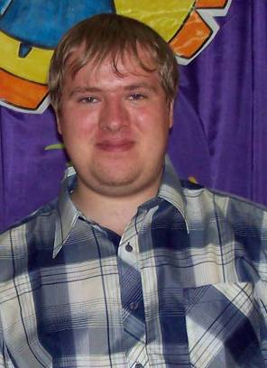
Портфолио преподавателя Панова Егора Игоревича
Усть-Илимский филиал
Государственного бюджетного профессионального образовательного учреждения Иркутской области
«Иркутский энергетический колледж»
Усть-Илимск, 2014

Slide 2
Обо мне
Курсы повышения квалификации
Участие в конкурсах
Воспитательная работа
Социальная работа
Методическая работа
Внеурочная работа по предмету
Обобщение опыта
Участие в интернет-сообществах
Достижения

Slide 3
Обо мне
Награды: Почетная грамота УО, 2009 г.
Почетная грамота Министерства образования Иркутской области, 2010 г.
Сайт: http://nsportal.ru/panov-egor-igorevich
Ф.И.О. – Панов Егор Игоревич
Должность – преподаватель биологии и химии
Образование – высшее, филиал ИГПУ в г.Усть-Илимске, 2004 г.

Slide 4
Обо мне
филиале Иркутского энергетического колледжа.
Главным достижением в своей работе считаю не полученные награды, а благодарность учеников, их заинтересованность и социальную активность. В портфолио представлены грамоты и благодарности за участие в конкурсах и мероприятиях, семинарах и конференциях, а также за публикацию методических разработок на различных сайтах. Считаю, что наиболее ценным результатом участия в различных мероприятиях является не сертификат или диплом, а полученный опыт, который помогает в дальнейшей работе.
меня зовут Егор Игоревич Панов, родился 15 апреля 1982 года в городе Усть-Илимске, Иркутской области. В 1999 году окончил первую школу, а после получения диплома филиала Иркутского государственного педагогического университета в г.Усть-Илимске по специальности "учитель биологии и химии" в 2004 году, пришел работать в свою школу педагогом-организатором и учителем биологии.
В настоящее время работаю преподавателем общеобразовательных дисциплин в Усть-Илимском

Slide 5
Курсы
2014 г. – ЦКП СПО «БГУЭП», «ИКТ и преподавание химии в условиях перехода на ФГОС нового поколения», 72 ч.
2013 г. – ЦДО «Эйдос», «Современный урок ОБЖ в соответствии с ФГОС», 72 ч.
2013 г. – филиал ВСГАО в г.Усть-Илимске, «Информационные технологии в образовании», г.Усть-Илимск, 72 ч.
2010-2011 г. – Педагогический университет «Первое сентября», дистанционные курсы повышения квалификации по теме «Информационная культура и компьютер на уроке биологии», г. Москва, 72 ч.

Slide 6
Семинары, конференции
Конкурсы
2014 г. – Всероссийский конкурс с международным участием «Лучшая методическая разработка» и «Лучший урок с использованием ИКТ» ЦСОТ «Интертехинформ» (сертификаты)
2014 г. – Всероссийский конкурс «Учитель года» по версии сайта www.mldv.ru (сертификат)
2014 г. – Всероссийский дистанционный конкурс «Педагогическая статья» ЦПМ «Новые идеи» (диплом 1 степени)
2013 г. – Всероссийская научно-практическая конференция «Актуальные проблемы образования: теория и практика»
2013 г. – городская научно-практическая конференция «Место и роль образования в социокультурном развитии города: история и перспективы»
2010 г. – «Городская гимназия №1» - семинар «Формирование ключевых компетенций – задача Российского образования»

Slide 7
Конкурсы
2011 г. – областной конкурс молодых руководителей «Дебют»
2010 г. – городской конкурс «Учитель года»
2010 г. – городской заочный конкурс «Радуга педагогического творчества» - диплом 3 степени
2014 г. – Всероссийский педагогический конкурс «Уроки по ФГОС» сайт Электронный журнал – помощник учителю (диплом 1 степени)
2014 г. - Всероссийский методический конкурс «Интерактивный учитель. Весенняя капель 2014» сайт «УЧИ.ТЕЛЬ.РФ» (дипломы 1, 2 степени)
2013 г. – Всероссийский конкурс «Лучшая методическая разработка» ЦПТ им К.Д.Ушинского (диплом лауреата)

Slide 8
Воспитательная работа
Конкурс «Мисс и Мистер ФИЭК» - диплом 1 степени
а также:
Проводили чаепитие, посвященное Новому году и окончанию 1 семестра
Ездили на лыжную базу в п.Невон
по итогам 1 семестра в группе 3 хорошиста:
Чуденовский А.
Антонова А.
Мартов Е.
Я являюсь куратором группы ТЭС2.12
За время работы мы со студентами приняли участие в мероприятиях:
Фестиваль «Парад профессий» - дипломы участников
День самоуправления
Фотоэкстрим «Зимние олимпийские игры» - диплом 1 степени

Slide 11
Герб группы ТЭС2.12
Описание:
Цвета –
белый - чистота,
синий – энергия,
серый – скромность,
желтый – тепло,
зеленый - активность
Звезды – это мы!!!

Slide 12
Социальная работа
Час общения «СПИД – чума XXI века»
Час общения «Свобода и ответственность»
Оформлены тематические стенды:
«Мир твоих прав»
«Сделай правильный выбор»
Конкурс тематических рисунков, листовок и плакатов «За здоровый образ жизни», «Знаю ли я свои права»
Положительным результатом можно также отметить отсутствие правонарушений среди студентов колледжа
Также я являюсь социальным педагогом
За время работы проведены следующие мероприятия:
Час общения «Особенности обучения в учреждениях СПО»
Час общения «Социальные гарантии выпускников колледжа»

Slide 13
Методическая работа
Задачи самообразования:
Изучение источников информации по данной теме
Посещение занятий преподавателей филиала ИЭК с целью обмена опытом
Разработка и проведение занятий с использованием ИКТ и игровых технологий с целью повышения интереса к дисциплинам естественно-научного цикла
Обобщение опыта через проведение открытого занятия, публикацию материалов на учительских порталах: «Worldteacher.ru» и «nsportal.ru»
Тема по самообразованию:
«Развитие познавательной и информационной компетенций через изучение естественно-научных дисциплин как условие формирования конкурентоспособного специалиста»
Цель самообразования по теме: повышение интереса к изучению естественно-научных дисциплин через применение ИКТ и игровых технологий

Slide 14
Методическая работа
За время работы по теме самообразования мною разработаны и проведены открытые занятия:
Интегрированное занятие по математике, физике, биологии и химии «Многоликая симметрия» (совместно с преподавателями Г.Ф.Зарембо и В.С.Мокровой)
Занятие по естествознанию «Химический состав продуктов питания» (http://nsportal.ru/shkola/estestvoznanie/library/2014/03/23/zanyatie-po-estestvoznaniyu-khimicheskiy-sostav-produktov).
Подготовлены и опубликованы методические разработки занятий:
по биологии – «Клетка – основная структурно-функциональная единица строения всех живых систем» (лекция с элементами практической работы);
по химии – «Чистые вещества и смеси. Дисперсные системы» (лекция с элементами практической работы).
В рамках реализации ФГОС-03 СПО, внедряю в учебно-воспитательный процесс современные образовательные технологии (информационно-коммуникационные, игровые, диалогового взаимодействия, личностно-ориентированного обучения).
Планируя и осуществляя работу по теме самообразования, ориентировался на содержание методической темы образовательного учреждения «Внедрение в образовательный процесс современных форм и технологий обучения, формирующих компетентностную модель выпускника, соответствующую запросам работодателей и социальных партнеров».

Slide 15
Методическая работа
Применяю информационно-коммуникационные технологии: используя цифровые и электронные образовательные ресурсы, создал, систематизировал и постоянно обновляю подборку тематических электронных презентаций и обучающих видеофильмов по «Химии», «Биологии», электронных тематических тестов; на занятиях по химии использую комплект виртуальной лаборатории; создаю условия по овладению навыками самостоятельной деятельности, непрерывному саморазвитию, становлению общих компетенций студентов при организации самостоятельной работы (разработка и представление электронных презентаций по изучаемым темам; заполнение электронной рабочей тетради; поиск информации). Обеспечиваю дистанционный доступ студентов к заданиям внеаудиторной СРС, через сайт филиала колледжа.
Разработаны, проведены и опубликованы познавательные викторины:
«Металлы и неметаллы» (http://worldteacher.ru/2772-239.html)
Интеллектуальный лабиринт «Увлекательный мир химии» (http://nsportal.ru/shkola/khimiya/library/intellektualnyy-labirint-uvlekatelnyy-mir-himii)
Своя игра «В мире живых существ» (http://videouroki.net/filecom.php?fileid=98679712)
«Знатоки биологии»

Slide 16
Методическая работа
Студенты под моим руководством приняли участие:
В I Всероссийской викторине «Премия, рожденная взрывом» (ЦДМ «Фактор роста») – Яцки Д. – 5-е место по стране, 1-е по области
В Международных олимпиадах по биологии и химии (ЦДО «Снейл») – олимпиада по биологии Зеленов Виктор – 53 место, олимпиада по химии Бахиркина Марина – 36 место.
Положительным результатом работы по теме самообразования является успеваемость и качество обученности по преподаваемым дисциплинам. При 100%-й успеваемости качество обученности составляет по «Биологии» - 80%, по «Химии» - 70%,
Систематически обобщаю опыт работы:
публикации методических разработок на сайтах: «Наша сеть», Эдукон.ру, Инфоурок.ру, международном портале «Мир учителя»
С целью повышения заинтересованности обучающихся в изучении естественных наук в 2013-2014 уч.году совместно с преподавателями Г.Ф.Зарембо, В.С.Мокровой, С.И.Ботва в филиале колледжа проведена декада естественнонаучных дисциплин (олимпиада по естественнонаучным дисциплинам, конкурс на лучшую рекламу естественнонаучной дисциплины, открытые занятия).

Slide 17
Результаты учебной деятельности за 2012-2014 гг.

Slide 18
Внеурочная работа по предмету
2014 г. – студенты групп 1П.13 Ермоленко Марина и 1ЭС1.13 Утробин Дмитрий представили исследовательские работы на I студенческой исследовательской конференции первокурсников «Я - студент» и получили сертификаты
2013 г. – студентка группы 1П.12 Юрченко Вероника под моим руководством приняла участие в студенческой НПК «Молодежь. Образование. Общество» с исследовательской работой
«Правовые основы производства и реализации биологически активных добавок фирмы «Эвалар» на территории РФ»
В IX Всероссийском конкурсе в рамках фестиваля международных и всероссийских дистанционных конкурсов «Таланты России» (2014 год) – Утробин Д. – 1 место в номинации «Исследовательские работы и проекты», Свистунова А. – 1 место в номинации «Литературно-художественное творчество»

Slide 19
Обобщение опыта
4) разработка занятия по естествознанию «Химический состав продуктов питания» (свидетельство № В1107, международный портал «Мир учителя», декабрь 2013 года);
5) разработка занятия по биологии «Клетка – основная структурно-функциональная единица всех живых организмов» (свидетельство №А313, международный портал «Мир учителя», апрель 2013 года);
1) презентация по биологии «Викторина «В мире живых существ» (свидетельство №98679712, сайт videouroki.net, май 2014 года);
2) викторина по биологии для студентов 1 курса «Знатоки биологии» (свидетельство №37629900, сайт edukon.ru, апрель 2014 года);
3) викторина «Металлы и неметаллы» (свидетельство №В1384, международный портал «Мир учителя», январь 2014 года);

Slide 20
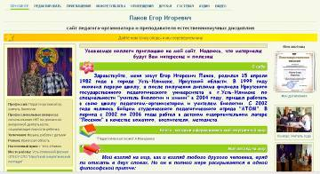
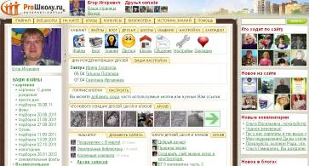
Обобщение опыта
6) презентация «Викторина «Увлекательный мир химии» (свидетельство №А317, международный портал «Мир учителя», апрель 2013 года);
7) публикация в материалах V Международного Фестиваля педагогического мастерства «Дистанционная волна» 2013-2014 учебного года статьи «Развитие познавательной и информационной компетенций через изучение естественнонаучных дисциплин как условие формирования конкурентоспособного специалиста» (сертификат № ПМ_51_13-14).

Slide 21
Участие в интернет-сообществах
Блог с моими стихами: http://filosofiya-jizni.blogspot.ru/
Страница на портале Прошколу.ру: http://www.proshkolu.ru/user/ego0770/
Страницы в социальных сетях: Одноклассники, ВКонтакте

Slide 22
Достижения
учителя

Slide 38
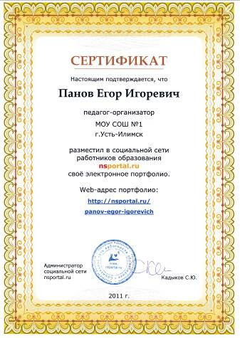

Slide 41
Достижения
учащихся

